Slide 1
Singular Value Decomposition (SVD)
(Bagian 2)
Seri bahan kuliah Algeo 22
Update 2023
Bahan kuliah IF2123 Aljabar Linier dan Geometri
Oleh: Rinaldi Munir
Program Studi Teknik Informatika
STEI-ITB

Slide 2
Cara 2:
Untuk vektor singular kiri, hitung nilai-nilai eigen dari AA^{T} . Rank(A) = k = banyaknya nilai-nilai eigen tidak nol dari AA^{T} .
Tentukan vektor-vektor eigen u₁, u₂, …, u_{m} yang berkoresponden dengan nilai-nilai eigen dari AA^{T}. Normalisasi u₁, u₂, …, u_{m} dengan cara setiap komponen vektornya dibagi dengan panjang vektor. Diperoleh matriks U.
Untuk vektor singular kanan, hitung nilai-nilai eigen dari A^{T}A lalu tentukan nilai-nilai-singularnya.
Tentukan vektor-vektor eigen v₁, v₂, …, v_{n} yang berkoresponden dengan nilai-nilai eigen dari A^{T}A. Normalisasi v₁, v₂, …, v_{n} dengan cara setiap komponen vektornya dibagi dengan panjang vektor. Diperoleh matriks V. Transpose-kan matriks V sehingga menjadi V^{T}.
Bentuklah matriks ∑ berukuran m x n dengan elemen-elemen diagonalnya adalah nilai-nilai singular tidak nol dari matriks A dengan susunan dari besar ke kecil. Nilai singular di dalam ∑ adalah akar pangkat dua dari nilai-nilai eigen yang tidak nol dari A^{T}A.
Maka, A = U∑V^{T}

Slide 3
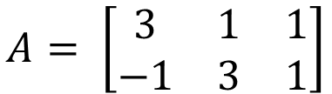
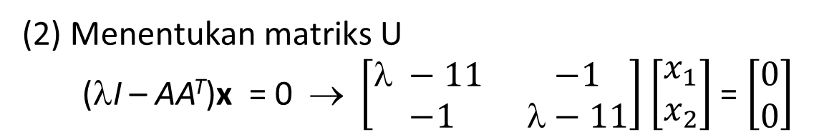

$$A= \left[\begin{matrix}3 & 1 & 1 \\ −1 & 3 & 1\end{matrix}\right]$$
Contoh 4: Faktorkan kembali matriks dengan metode SVD menggunakan cara kedua.
Penyelesaian:
Singular kiri:
AA^{T} =
$$\left[\begin{matrix}3 & −1 \\ 1 & 3 \\ 1 & 1\end{matrix}\right]= \left[\begin{matrix}11 & 1 \\ 1 & 11\end{matrix}\right]$$
$$\left[\begin{matrix}3 & 1 & 1 \\ −1 & 3 & 1\end{matrix}\right]$$
Nilai-nilai eigen dari AA^{T} adalah λ₁= 12 dan λ₂ = 10 (terurut dari besar ke kecil)
Jadi rank(A) = 2
(2) Menentukan matriks U
(λI – AA^{T})x = 0 → $\left[\begin{matrix} −11 & −1 \\ −1 & λ−11\end{matrix}\right]$ $\left[\begin{matrix}x_{1} \\ x_{2}\end{matrix}\right]$ = $\left[\begin{matrix}0 \\ 0\end{matrix}\right]$

Slide 4
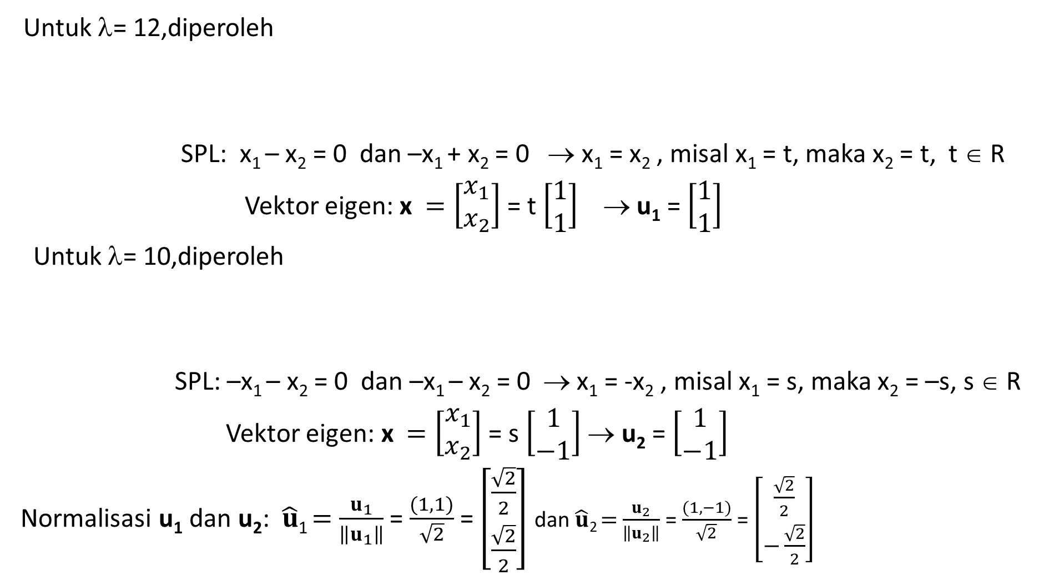


Untuk λ= 12,diperoleh
SPL: x₁ – x₂ = 0 dan –x₁ + x₂ = 0 → x₁ = x₂ , misal x₁ = t, maka x₂ = t, t ∈ R
Vektor eigen: x $=\left[\begin{matrix}x_{1} \\ x_{2}\end{matrix}\right]$ = t $\left[\begin{matrix}1 \\ 1\end{matrix}\right]$ → u₁ = $\left[\begin{matrix}1 \\ 1\end{matrix}\right]$
Untuk λ= 10,diperoleh
SPL: –x₁ – x₂ = 0 dan –x₁ – x₂ = 0 → x₁ = -x₂ , misal x₁ = s, maka x₂ = –s, s ∈ R
Vektor eigen: x $=\left[\begin{matrix}x_{1} \\ x_{2}\end{matrix}\right]$ = s $\left[\begin{matrix}1 \\ −1\end{matrix}\right]$ → u₂ = $\left[\begin{matrix}1 \\ −1\end{matrix}\right]$
Normalisasi u₁ dan u₂: $\hat{u}$₁ $=$ $\frac{u_{1}}{\left\|u_{1}\right\|}$ = $\frac{(1,1)}{\sqrt{2}}$ = $\left[\begin{matrix}\frac{\sqrt{2}}{2} \\ \frac{\sqrt{2}}{2}\end{matrix}\right]$ dan $\hat{u}$₂ $=$ $\frac{u_{2}}{\left\|u_{2}\right\|}$ = $\frac{(1,−1)}{\sqrt{2}}$ = $\left[\begin{matrix}\frac{\sqrt{2}}{2} \\ −\frac{\sqrt{2}}{2}\end{matrix}\right]$
$\left[\begin{matrix} −11 & −1 \\ −1 & λ−11\end{matrix}\right]$ $\left[\begin{matrix}x_{1} \\ x_{2}\end{matrix}\right]$ = $\left[\begin{matrix}0 \\ 0\end{matrix}\right] $
$\left[\begin{matrix}1 & −1 \\ −1 & 1\end{matrix}\right]$ $\left[\begin{matrix}x_{1} \\ x_{2}\end{matrix}\right]$ = $\left[\begin{matrix}0 \\ 0\end{matrix}\right]$
$\left[\begin{matrix} −11 & −1 \\ −1 & λ−11\end{matrix}\right]$ $\left[\begin{matrix}x_{1} \\ x_{2}\end{matrix}\right]$ = $\left[\begin{matrix}0 \\ 0\end{matrix}\right] $
$\left[\begin{matrix}−1 & −1 \\ −1 & −1\end{matrix}\right]$ $\left[\begin{matrix}x_{1} \\ x_{2}\end{matrix}\right]$ = $\left[\begin{matrix}0 \\ 0\end{matrix}\right]$

Slide 5
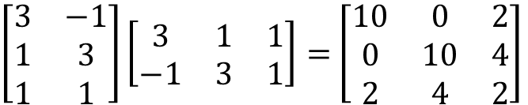
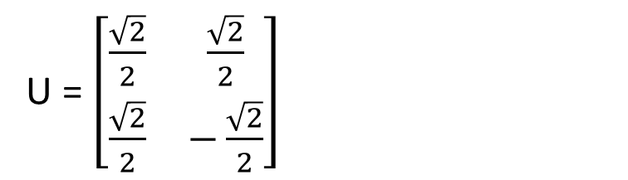
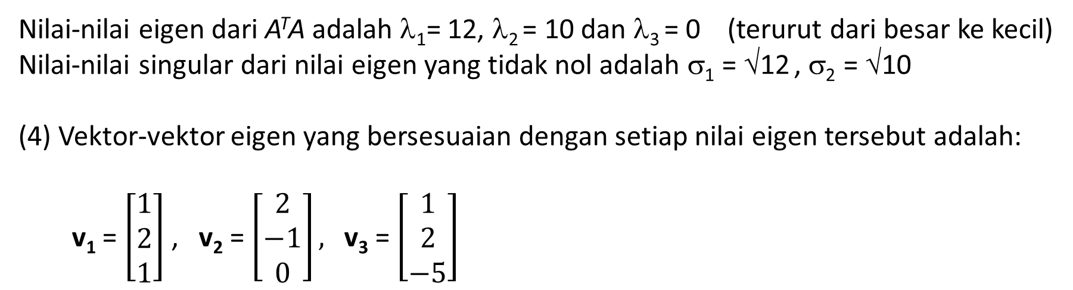
Diperoleh matriks U:
(3) Singular kanan:
A^{T}A =
U = $\left[\begin{matrix}\frac{\sqrt{2}}{2} & \frac{\sqrt{2}}{2} \\ \frac{\sqrt{2}}{2} & −\frac{\sqrt{2}}{2}\end{matrix}\right]$
$\left[\begin{matrix}3 & −1 \\ 1 & 3 \\ 1 & 1\end{matrix}\right]\left[\begin{matrix}3 & 1 & 1 \\ −1 & 3 & 1\end{matrix}\right]=$ $\left[\begin{matrix}10 & 0 & 2 \\ 0 & 10 & 4 \\ 2 & 4 & 2\end{matrix}\right]$
Nilai-nilai eigen dari A^{T}A adalah λ₁= 12, λ₂ = 10 dan λ₃ = 0 (terurut dari besar ke kecil)
Nilai-nilai singular dari nilai eigen yang tidak nol adalah σ₁ = √12 , σ₂ = √10
(4) Vektor-vektor eigen yang bersesuaian dengan setiap nilai eigen tersebut adalah:
v₁ = $\left[\begin{matrix}1 \\ 2 \\ 1\end{matrix}\right]$ , v₂ = $\left[\begin{matrix}2 \\ −1 \\ 0\end{matrix}\right],$ v₃ = $\left[\begin{matrix}1 \\ 2 \\ −5\end{matrix}\right]$

Slide 6



Normalisasi v₁, v₂, dan v₃:
$\hat{v}$₁ $=$ $\frac{v_{1}}{\left\|v_{1}\right\|}$ = $\frac{(1,2,1)}{\sqrt{6}}$ = $\left[\begin{matrix}\frac{\sqrt{6}}{6} \\ \frac{\sqrt{6}}{3} \\ \frac{\sqrt{6}}{6}\end{matrix}\right],\hat{v}\text{2} = \frac{v_{2}}{\left\|v_{2}\right\|}\text{ = }\frac{(2,−1,0)}{\sqrt{5}}\text{ = }\left[\begin{matrix}\frac{2\sqrt{5}}{5} \\ \frac{−\sqrt{5}}{5} \\ 0\end{matrix}\right]$, $\hat{v}\text{3} = \frac{v_{3}}{\left\|v_{3}\right\|}\text{ = }\frac{(1,2,−5)}{\sqrt{30}}\text{ = }\left[\begin{matrix}\frac{\sqrt{30}}{30} \\ \frac{\sqrt{30}}{15} \\ \frac{−\sqrt{30}}{6}\end{matrix}\right]$
Matriks V adalah:
$V= \left[\begin{matrix}\frac{\sqrt{6}}{6} & \frac{2\sqrt{5}}{5} & \frac{\sqrt{30}}{30} \\ \frac{\sqrt{6}}{3} & \frac{−\sqrt{5}}{5} & \frac{\sqrt{30}}{15} \\ \frac{\sqrt{6}}{6} & 0 & \frac{−\sqrt{30}}{6}\end{matrix}\right]$
dan V^{T} = $\left[\begin{matrix}\frac{\sqrt{6}}{6} & \frac{\sqrt{6}}{3} & \frac{\sqrt{6}}{6} \\ \frac{2\sqrt{5}}{5} & \frac{−\sqrt{5}}{5} & 0 \\ \frac{\sqrt{30}}{30} & \frac{\sqrt{30}}{15} & \frac{−\sqrt{30}}{6}\end{matrix}\right]$

Slide 7

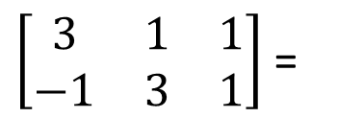


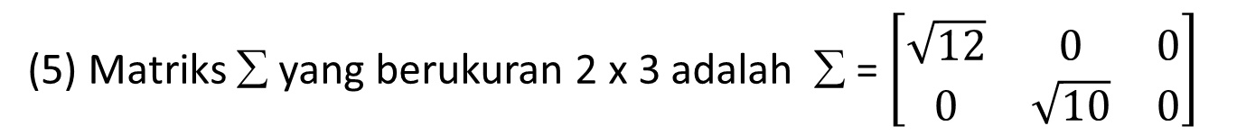
(5) Matriks ∑ yang berukuran 2 x 3 adalah ∑ = $\left[\begin{matrix}\sqrt{12} & 0 & 0 \\ 0 & \sqrt{10} & 0\end{matrix}\right]$
(6) Jadi,
A = U∑V^{T}
$\left[\begin{matrix}\frac{\sqrt{6}}{6} & \frac{\sqrt{6}}{3} & \frac{\sqrt{6}}{6} \\ \frac{2\sqrt{5}}{5} & \frac{−\sqrt{5}}{5} & 0 \\ \frac{\sqrt{30}}{30} & \frac{\sqrt{30}}{15} & \frac{−\sqrt{30}}{6}\end{matrix}\right]$
$$\left[\begin{matrix}\frac{\sqrt{2}}{2} & \frac{\sqrt{2}}{2} \\ \frac{\sqrt{2}}{2} & −\frac{\sqrt{2}}{2}\end{matrix}\right]$$
$\left[\begin{matrix}3 & 1 & 1 \\ −1 & 3 & 1\end{matrix}\right]$ =
$$\left[\begin{matrix}\sqrt{12} & 0 & 0 \\ 0 & \sqrt{10} & 0\end{matrix}\right]$$
A U ∑ V^{T}
2 x 3 2 x 2 2 x 3 3 x 3
Hasilnya sama seperti pada cara pertama sebelumnya

Slide 8
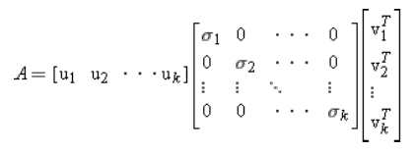

SVD Tereduksi (Reduced Singular Value Decomposition)
Baris-baris dan kolom bernilai nol pada matriks ∑ dapat dihilangkan sehingga menjadi:
dan disebut SVD tereduksi. Matriks sebelah kiri kita tulis U₁, matriks di tengah kita tulis ∑₁, dan matriks di kanan V₁ sehingga persamaan di atas ditulis sebagai
(4)
U₁
∑₁
V₁
U₁ berukuran m x k, ∑₁ berukuran k x k, dan V^{T} berukuran k x n
Matriks ∑₁ memiliki balikan karena semua elemen diagonal utamanya positif

Slide 9


Jika kita mengalikan matriks U₁, ∑₁ dan V₁^{T} , maka diperoleh:
yang dinamakan bentuk ekspansi SVD matriks A
Dapat ditunjukkan bahwa matriks memiliki rank = 1, sehingga bentuk SVD tereduksi mengekspresikan matriks A sebagai kombinasi linier dari k buah matriks yang memiliki rank 1.
(5)

Slide 10

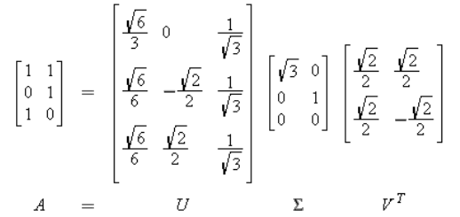
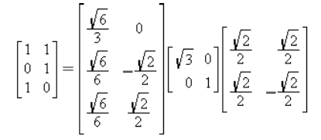
Contoh 5. Tentukan bentuk SVD tereduksi dari matriks
Penyelesaian:
Dari Contoh 3 (lihat Bagian 1), sudah diperoleh
Karena A memiliki rank k = 2, maka bentuk SVD tereduksi dari matriks A adalah

Slide 11
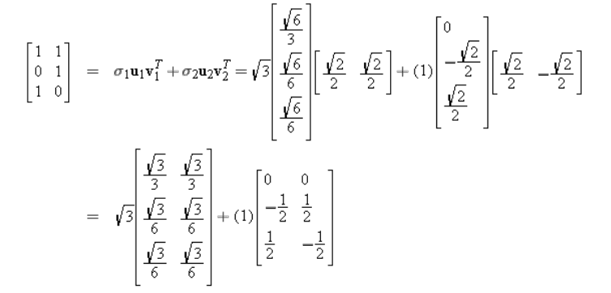
Bentuk ekspansi SVD matriks A adalah:
Matriks-matriks pada persamaan ekspansi di atas memiliki rank 1

Slide 12
Aplikasi SVD
Kompresi (pemampatan) gambar dan video (image and video compression)
Pengolahan citra (image processing)
Machine Learning
Computer vision
Digital watermarking
Dll

Slide 13
Pemampatan Citra
Image compression = pemampatan citra, kompresi citra
Image decompression = penirmampatan citra, dekompresi citra
Citra dimampatkan ketika ia disimpan ke dalam storage atau ditransmisikan.
Citra dinirmampatkan ketika ia ditampilkan ke layar, dicetak ke printer, atau disimpan ke dalam dokumen dengan format tidak mampat

Slide 14
Citra digital direpresentasikan sebagai matriks berukuran M x N
M x N menyatakan ukuran citra
Setiap elemen matriks menyatakan sebuah pixel (picture element).
Setiap pixel dinyatakan dalam sejumlah bit (atau byte)
Pada citra biner, satu pixel = 1 bit (0 atau 1 saja, hitam atau putuh)
Pada citra grayscale, satu pixel = 8 bit (1 byte)
Pada citra berwarna RGB, satu pixel = 24 bit (3 byte)

Slide 15
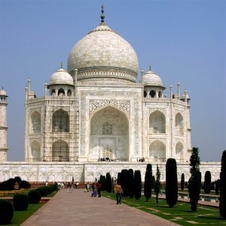
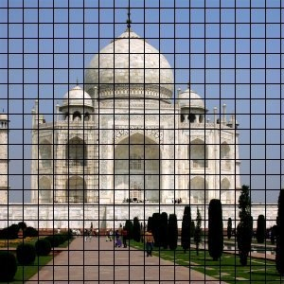
Citra dengan ukuran 1200 x 1500 berarti memiliki 1200 x 1500 pixel = 1.800.000 pixel
pixel

Slide 16
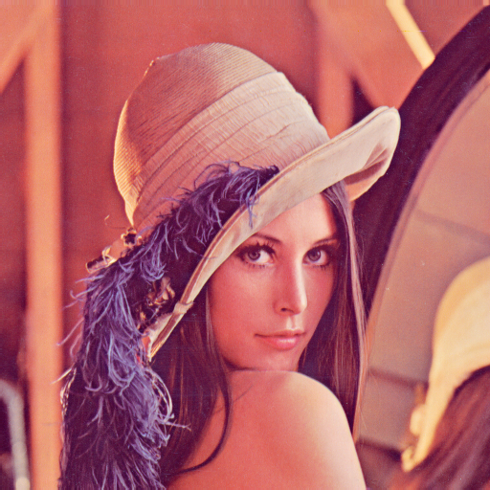
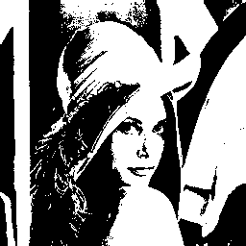
Jadi, secara umum dikenal 3 jenis citra digital:
Citra biner (1 pixel = 1 bit)
Graylevel hanya 0 dan 1 (hitam dan putih)
2. Citra grayscale (1 pixel umumnya 8 bit)
Graylevel dari 0 sampai 255 (hitam ke putih)
3. Citra berwarna (24-bit RGB)
Terdiri dari tiga kanal warna: red (R), green (G), dan blue(B)
Graylevel pada setiap kanal warna panjangnya 8 bit
Color image (24-bit RGB)
Grayscale image (8-bit)
Binary image (1-bit)

Slide 17
Mengapa citra perlu dimampatkan?
Representasi citra digital membutuhkan memori yang besar.
Pemampatan citra adalah metode untuk mereduksi redundansi pada representasi citra sehingga dapat mengurangi kebutuhan memori untuk ruang penyimpanan.
Citra dimampatkan tanpa mengurangi kualitas citra secara visual
Tujuan:
Mengurangi kebutuhan ruang penyimpanan sembari tetap mempertahankan kualitas citra secara visual. (Gonzalez, Woods and Eddins, 2017).
Merepresentasikan citra dengan kualitas yang hampir sama dengan citra aslinya namun dalam bentuk yang lebih kompak.

Slide 18
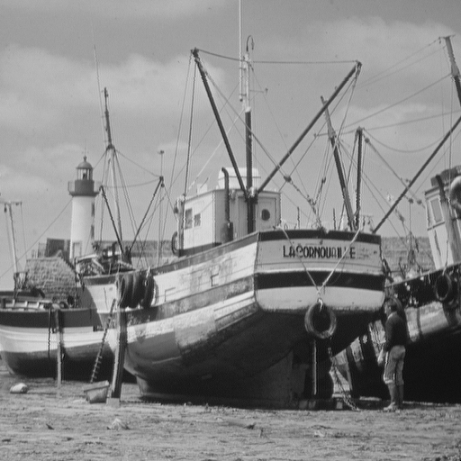

Dapatkah anda melihat perbedaan kualitas hasil pemampatan?
Original image
(not compressed)
Compressed image

Slide 19
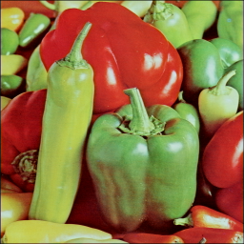


peppers.bmp, 256 x 256
(193 KB)
peppers.jpg, 256 x 256
(31 KB), JPEG Quality = 5
peppers2.jpg, 256 x 256
(24 KB), JPEG Quality = 1

Slide 20
Misalkan sebuah citra berwarna (RGB) berukuran 1200x1600
Kebutuhan ruang penyimpanan:
1200 x 1600 x 3 byte = 5760000 byte
= 5,760 Kbyte
= 5.76 Mbyte
Misalkan sebuah film digital dengan resolusi 760x480, 30 frame/sec, selama 2 jam.
Kebutuhan ruang penyimpanan:
Sangat besar!!

Slide 21
Aplikasi pemampatan citra
1. Penyimpanan data di dalam media sekunder (storage)
Citra mampat membutuhkan memori di dalam storage yang lebih sedikit dibandingkan dengan citra yang tidak mampat.
Contoh: file citra berformat JPEG/JPG versus citra berformat BMP
2. Pengiriman data (data transmission) pada saluran komunikasi data
Citra mampat membutuhkan waktu pengiriman yang lebih singkat dibandingkan dengan citra tidak mampat.
Contoh: pengiriman gambar via email, videoconference, via satelit luar angkasa, mengunduh gambar dari internet, dan sebagainya.

Slide 22
Aplikasi SVD pada Pemampatan Citra
SVD dapat digunakan untuk pemampatan citra.
Prinsip dasarnya adalah menggunakan SVD tereduksi (reduced singular value decomposition).
Sebuah citra A (yang representasinya adalah matriks) dinyatakan sebagai bentuk SVD tereduksi:
Simpan nilai-nilai σ_{j}, u_{j} dan v_{j} ini ke dalam storage (memori).
Matriks A dapat direkonstruksi kembali dari persamaan 6 di atas. Karena u_{j} memiliki m buah bilangan dan v_{j} memiliki n buah bilangan, maka metode kompresi ini membutuhkan penyimpanan km + kn + k = k(m + n + 1) bilangan di dalam memori (storage).
(6)

Slide 23

Misalkan nilai-nilai singular σ_{r + 1}, σ_{r + 2}, …, σ_{k} sangat kecil sehingga dapat dibuang dari persamaan (6), sehingga citra A diaproksimasi menjadi
(7)
Persamaan (7) ini dinamakan aproksimasi A dengan rank r.
Matriks yang dibutuhkan sekarang hanya perlu menyimpan rm + rn + r = r(m + n + 1)
buah bilangan .
Jadi, citra hasil pemampatan dengan SVD adalah berupa aproksimasi dengan berbagai nilai rank r.
Sebagai contoh, untuk citra berukuran 1000 x 1000 dengan rank r = 100, kita hanya perlu menyimpan 100(1000 + 1000 + 1) = 200.100 buah bilangan. Bandingkan jika tanpa pemampatan maka kita perlu menyimpan 1000 x 1000 = 1.000.000 buah bilangan (nilai-nilai pixel di dalam citra).

Slide 24
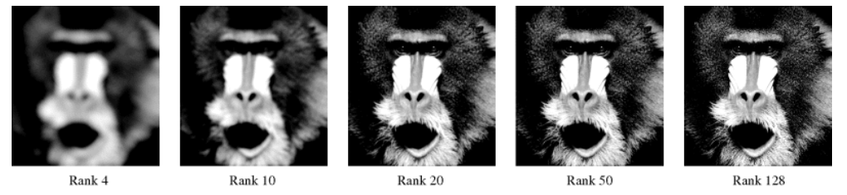
Gambar di bawah ini memperlihatkan hasil pemampatan dengan SVD untuk berbagai nilai rank.
Semakin besar nilai rank r, kualitas citra hasil aproksimasi (hasil pemampatan) semakin bagus, namun semakin banyak memori yang diperlukan untuk menyimpan nilai-nilai σ_{j}, u_{j} dan v_{j} ke dalam storage.

Slide 25
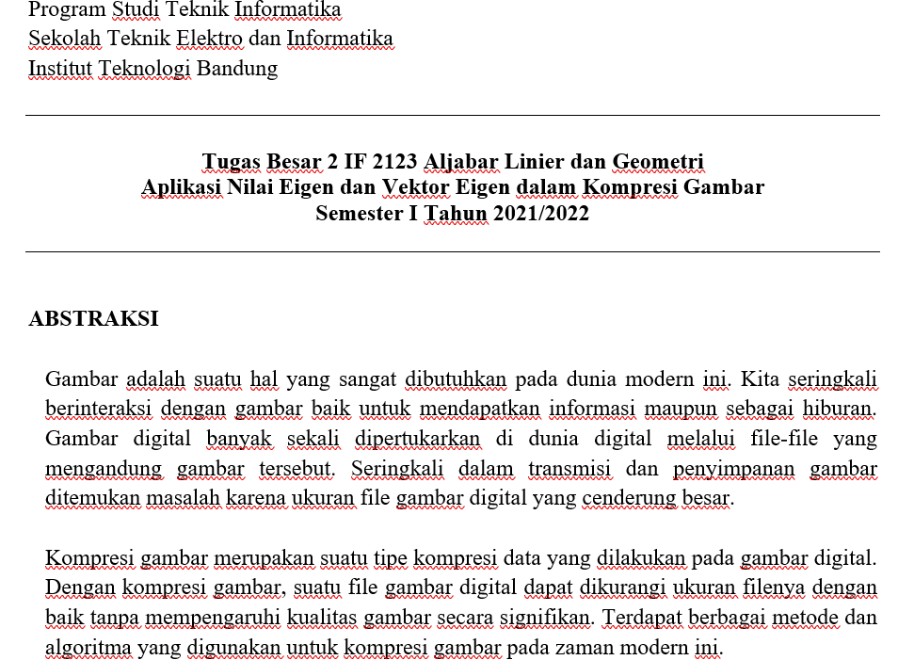
Tugas Besar Tahun 2021

Slide 26
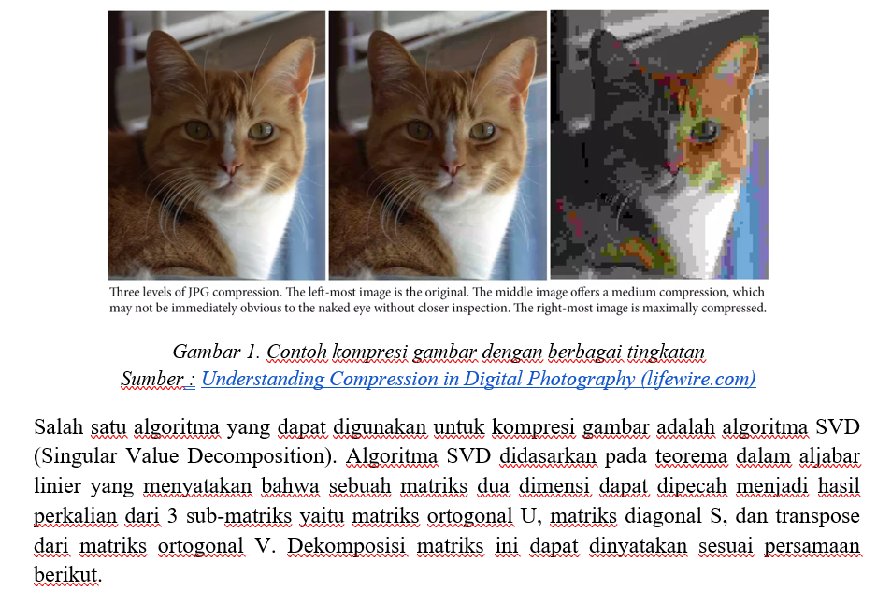

Slide 27
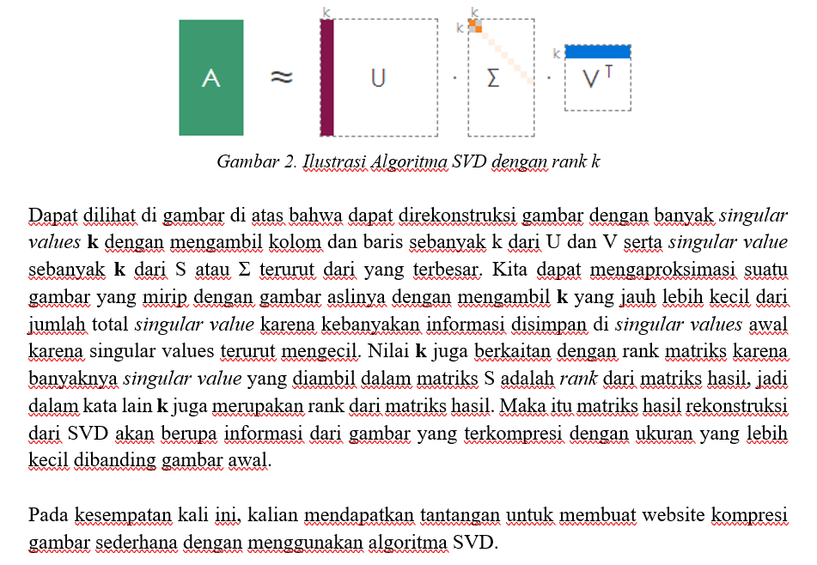

Slide 28
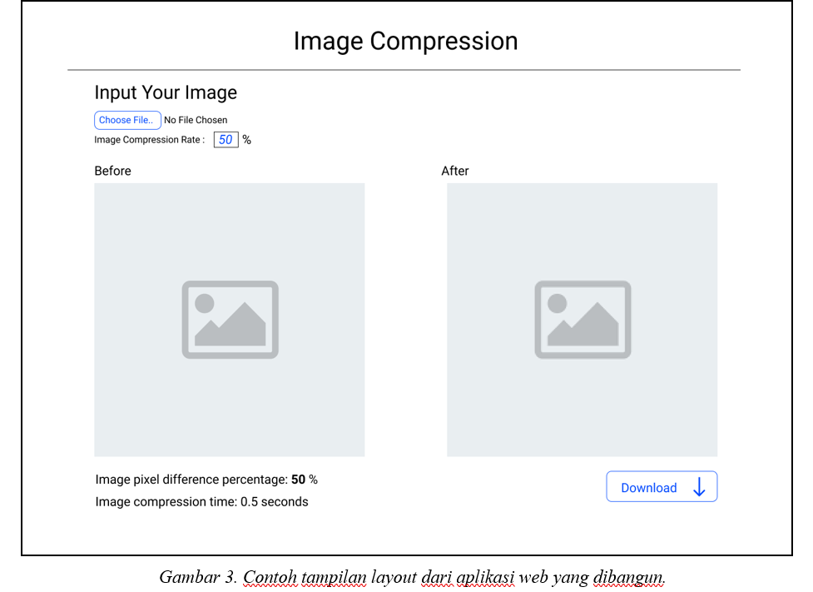

Slide 29
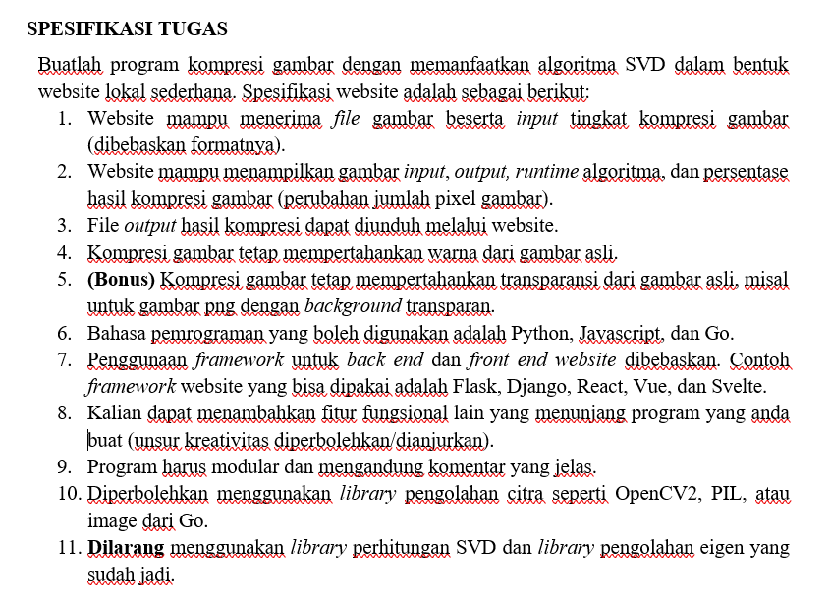

Slide 30
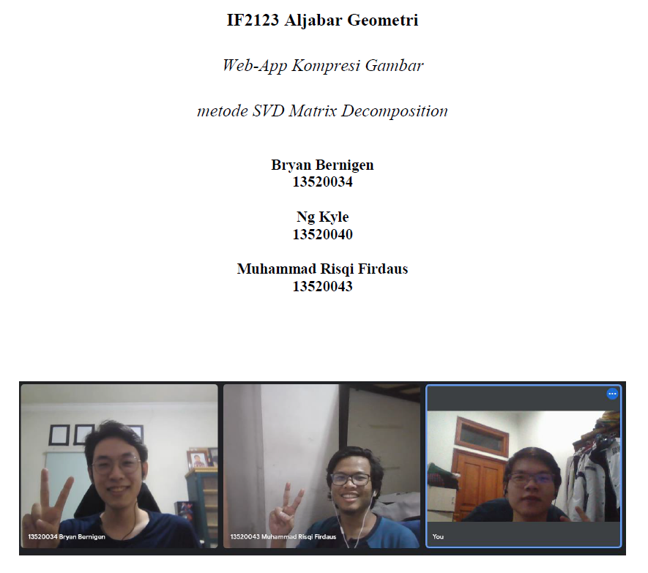
Contoh luaran program dari kelompok Ng Kyle (asisten Algeo 2022):

Slide 31
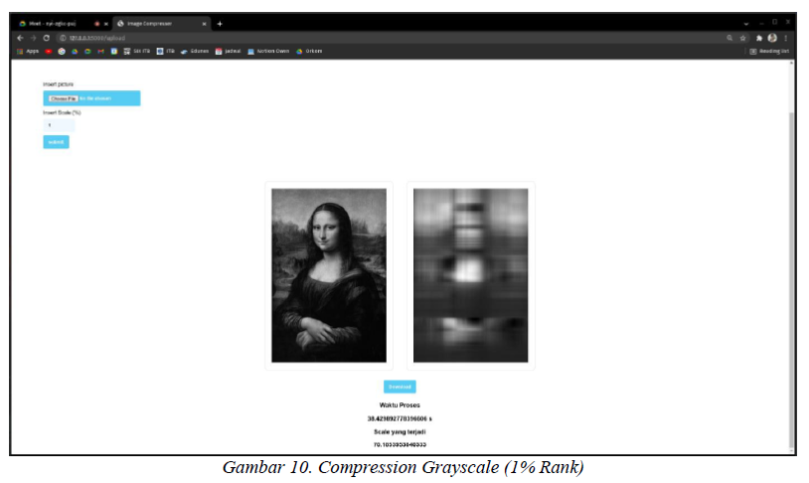

Slide 32
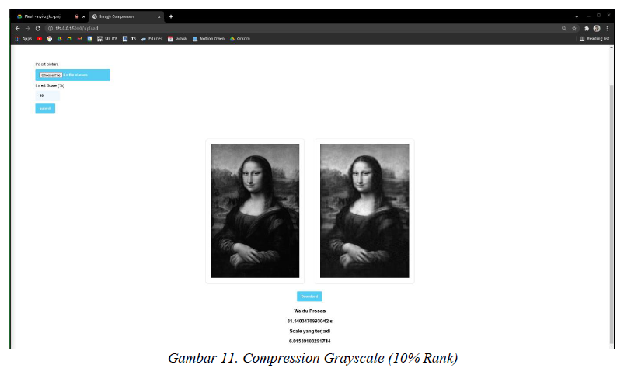

Slide 33
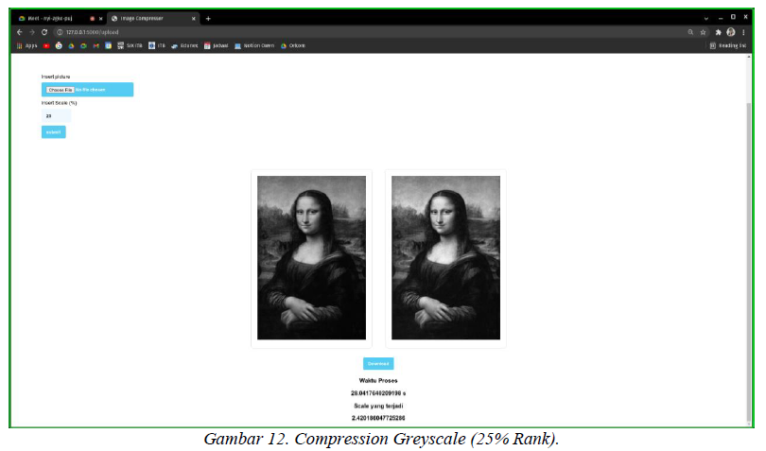

Slide 34
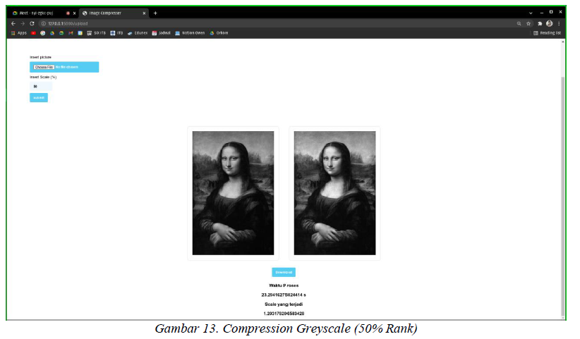

Slide 35
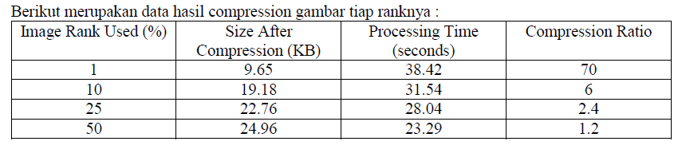
Catatan: ukuran file gambar semula, diona.jpg, adalah 26,6 KB

Slide 36
Gambar 14. Compression RGB (1% Rank)

Slide 37
Gambar 15. Compression RGB (5% Rank)

Slide 38
Gambar 17. Compression RGB (50% Rank)

Slide 39
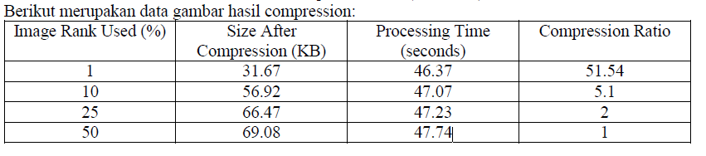
Catatan: ukuran file gambar semula, diona.jpg , adalah 98.62 KB

Slide 40
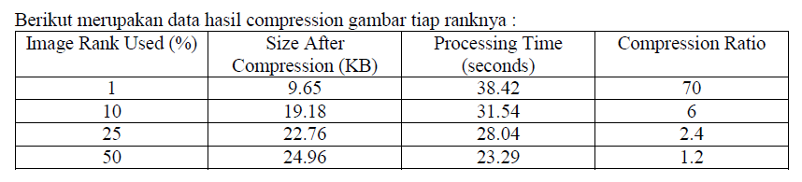
Catatan: Ukuran gambar semula, mona.jpg, adalah 26.6 KB.

Slide 41
Sumber:
Howard Anton & Chris Rores, Elementary Linear Algebra, 10th Edition
Gregoria Ariyanti, Dekomposisi Nilai Singular dan Aplikasinya, Program Studi Pendidikan Matematika Universitas Widya Mandala Madiun
Laporan Tubes 2 Algeo tahun 2022,Kelompok Ng Kyle dkk

Slide 42
TAMAT

